Slide 1
Setor de loteamentos
Alunos:
Alexandre Porto Alves de Inda
Felipe Vilarinho Bernardes
Luiz Felipe Altopiedi

Slide 2
Descrição do setor
Condomínios horizontais fechados com lazer e segurança;
Desenvolvimento de infraestrutura urbana, desde terraplenagem e pavimentação até elétrica e fechamento de terreno;
Comercialização de unidades habitacionais, terrenos com a infraestrutura construída, para que compradores possam construir suas casas;
Licenças urbanísticas e validação de projetos com órgãos responsáveis (i.e. Rede Elétrica, Hidráulica, Bombeiros);
Licenças ambientais necessárias como Licença Prévia, LI e LO (Licença de instalação e operação).

Slide 3
Forças
Fraquezas
Segurança de um condomínio fechado
Status para pessoas de alta renda
Boas opções de lazer dentro do próprio condomínio
Clientes compram o terreno e podem construir a sua própria casa
Custo alto: porcentagem da população com condições de pagar é baixa
Localização normalmente longe dos centros urbanos da cidade
Complexidade legal de desenvolvimento de um projeto de infraestrutura
Interferências com infraestrutura pública

Slide 4
Ameaças
Restrições legais em algumas áreas urbanas: muita dificuldade para obtenção de licenças de operação e até de construção de novos empreendimentos em alguns municípios (diferenças de regulação entre cidades) – São José do Rio Preto – menos burocratizado;
Queda na demanda: Aumento do desejo da população de maior renda (público alvo) de viver próxima aos maiores centros urbanos, geralmente em prédios em regiões nobres da cidade.

Slide 5
Oportunidades
Juros baixo – Nova forma de investimento para os clientes, maior facilidade na compra do terreno em alto número de prestações e o financiamento pode ser feito pela própria empresa;
Segurança apontada em pesquisas como número #1 em fatores mais importantes para a escolha de um imóvel;
Sonho dos brasileiros de morar em uma casa própria, principalmente se for de sua própria construção;
Infraestrutura de lazer atrativa, moradores não precisam sair do condomínio para atividades como academia e piscina, por exemplo.

Slide 6
Construção de valor
Novos Negócios
Terreno Virgem
Licenças
Infra Urbana
Lotes
Comercialização
Busca por terrenos de possível valor
Modelos de viabilidade econômica
Estudos de mercado
Projetos Arquitetônicos
Parcerias com terreneiros, a empresa não compra o terreno, faz parceria e divide lucros com seu dono
Ambiental
Urbanística
Terraplenagem
Pavimentação
Áreas verdes
Áreas Institucionais
Águas
Bombeiros
Saneamento
Distr. De Energia
Iluminação Pública
Galerias águas pluviais
Pavimentação
Pontos de Luz e Água
Demarcação
Regras construtivas para padronização de casas
Campanhas de Marketing
Grandes Lançamentos
Parcerias com corretores

Slide 7
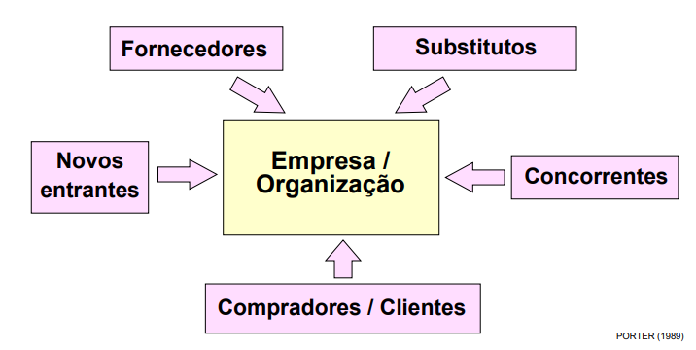
Cinco Forças Competitivas

Slide 8
Fornecedores
Empreiteiros e subcontratados para execução de serviços:
Rede elétrica
Pavimentação
Terraplenagem
Edificações
Material:
Concreto
Aço
CBUQ
Galerias pré moldadas em concreto
Tubos de PEAD
Maquinário
Trator de Esteira
Retroescavadeira
Rolo compactador
Serviços especializados
Projeto de Arquitetura
Alguns projetos de engenharia (Ar condicionado, hidrantes)
Piscina
Academia
Paisagismo

Slide 9
Compradores/Clientes
Concorrentes
Novos Entrantes
Substitutos
Famílias de classe média-alta e classe alta
Buscam construir sua casa própria em um terreno com infraestrutura e segurança adequada
Construtoras e Incorporadoras de condomínios horizontais fechados
Dahma
Perplan
Cipasa
Startups de Smart Homes
Financiadoras de investimentos em Real Estate
Condomínios em apartamentos
Casas fora de Loteamentos
Aluguel em qualquer tipo de imóvel

Slide 10
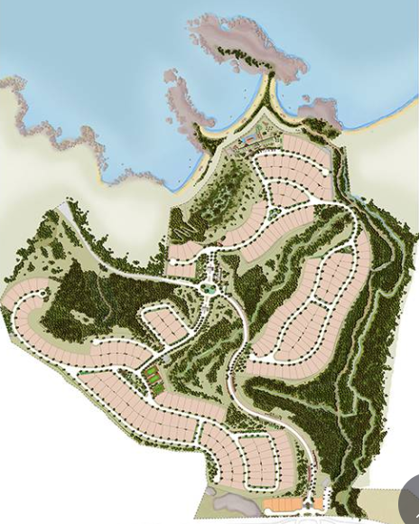
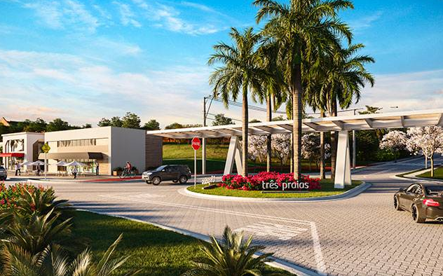
Mercado com Marketing Direcionado
Em razão do produto oferecido pela empresa Alphaville (considerando localizações dos condomínios, preço de aquisição, infraestrutura etc.) o público tende a ser uma parcela específica da população. Visando otimizar o retorno financeiro dentro do mercado, a empresa direciona o marketing aos potenciais compradores e/ou investidores.
Ainda se tratando de marketing, a empresa busca, por meio de projetos comerciais, agregar maior valor tanto aos seus empreendimentos quanto para a própria empresa.
Alphaville Três Praias - ES

Slide 11
Obrigado!

